Slide 1
HOW TO CREATE A CHRISMAS TREE 事技系TPS推進室 1G 近藤 大祐

Slide 2
作りたい関数
ツリー
一文字
高さ
christmasTree(“#”, 3) => => “ #\n # #\n# # #”
#
# #
# # #
改行
改行

Slide 3
関数の作り方
christmasTree(“#”, 3)
=> “ #\n # #\n# # #”
－ 見えてきた規則性 －
\nで 分割
スペースの数は、2で固定（=3-1）
番号が増えるにつれて、 ”#”がスペースの間に差し込まれていく
1
2
3
プログラムの流れ
まずは、スペース“ ”を用意
1回目 “ #” => “ #\n” => “ #\n”
2回目 “ # #” => “ # #\n” => “ #\n # #\n”
3回目 “# # #” => “# # #\n” => “ #\n # #\n# # #\n” => “ #\n # #\n# # #”
スペースの間に
”#”を入れる
末尾に
“\n”を追加
できあがった
文字列を結合
高さの数繰り返す
完成
末尾の”\n”を削除

Slide 4
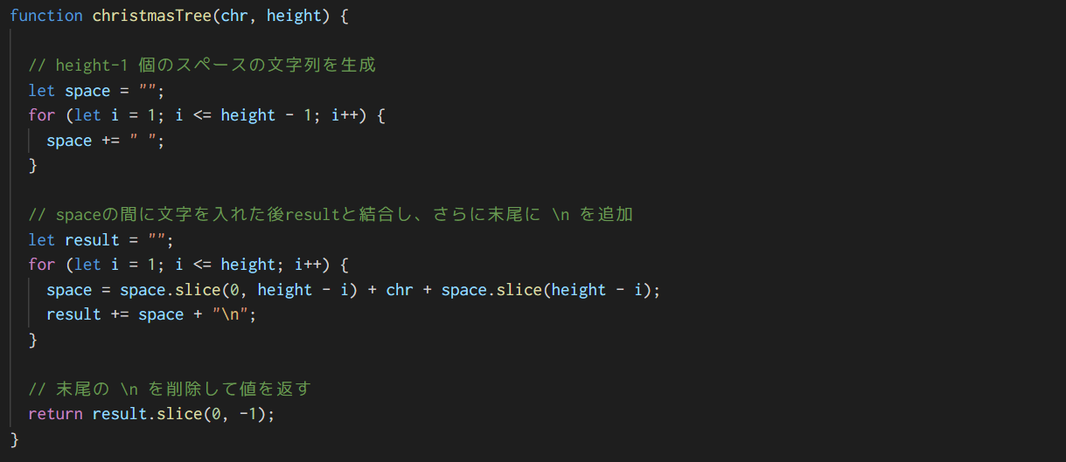
関数の作り方
(ツリーの高さ – 1) コ
=> “ “ + ・・・ + “ “
=> ツリーの高さの数ループさせる
=> (前半文字列) + “#” + (後半文字列)
=> (結果文字列) += (今回文字列) + \n
=> “・ ・ ・ ・ ・ ・ \n”
削除

Slide 5
以上

Slide 6


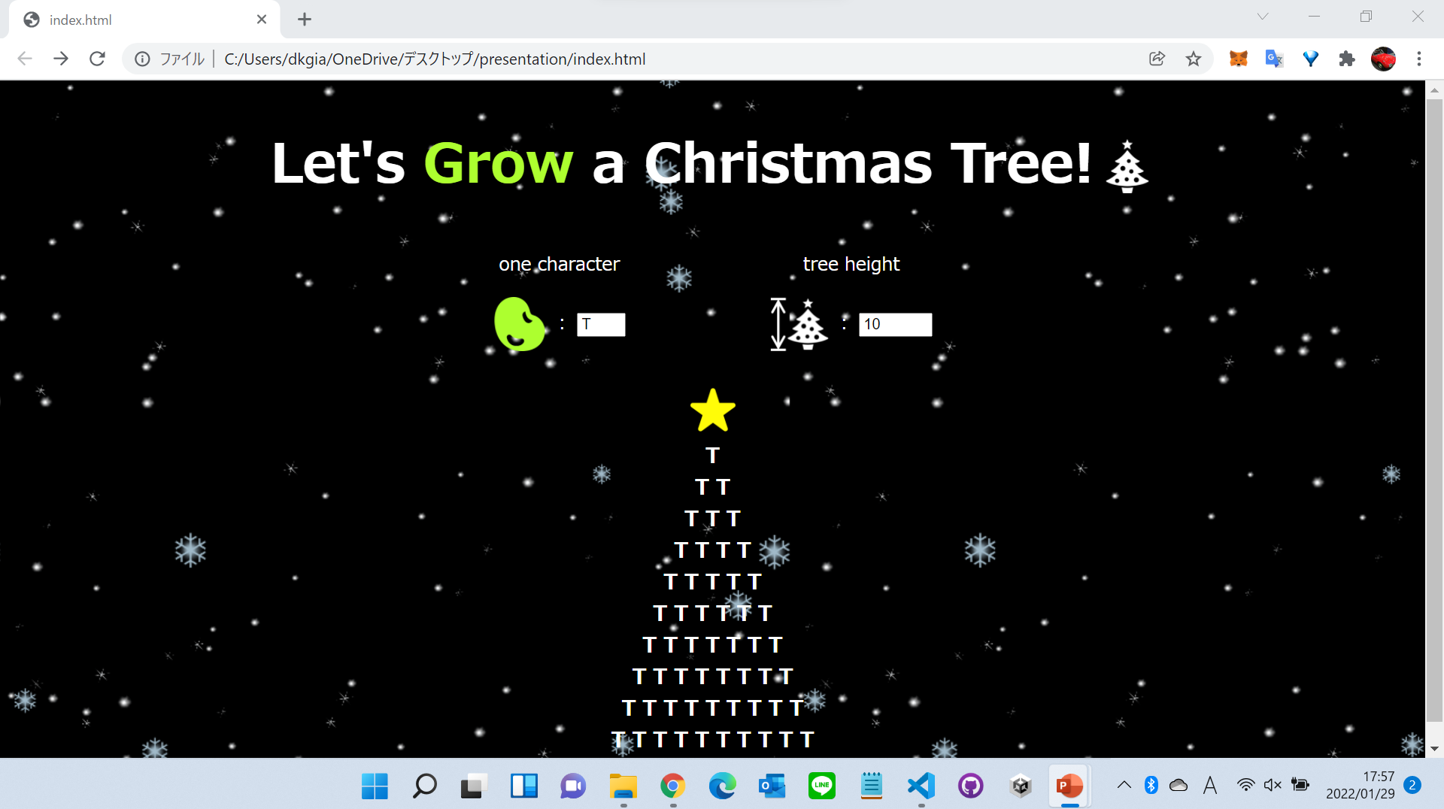
ファイル構成
今回 発表
Index.html
ページ内容の記述
script.js
クリスマスツリーの生成
js
move.js
ページに動きを付与
style.css
ページを装飾
css
christmastree.png
grow.png
height.png
star.png
seed.png
htmlページ
画像
images
snow.gif
動きのある画像

